Slide 1
Критерії натуральності харчових продуктів і напоїв, екологічне маркування та методи підтвердження відповідності
Світлана Берзіна
президент ВГО «Жива планета»

Slide 2
Рекомендовані вимоги для замовників
Відповідність показникам
якості та безпеки
Відстежуваність
попередження отруєння і хронічних захворювань
зменшення видатків на соціальні виплати
зменшення витрат на енергію та обсягів утворення відходів
Без ГМО
залучення інвестицій
у переробку пластикових відходів
Натуральний
зменшення кількості захворювань пов'язаних з неправильним харчуванням і забрудненими продуктами
Органічний
Належне управління
екологічними аспектами

Slide 3
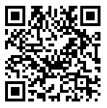
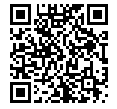
Відповідність показникам якості та безпеки
державний нагляд (контроль) за дотриманням санітарного законодавства;
контроль (в межах компетенції) за факторами середовища життєдіяльності людини, що мають шкідливий вплив на здоров’я населення;
здійснення ринкового нагляду в межах сфери своєї відповідальності …
Закон України «Про основні принципи та вимоги до безпечності та якості харчових продуктів»
Критерії за яким оцінюється ступень ризику від провадження господарської діяльності у сфері санітарно-епідеміологічного благополуччя

Slide 4
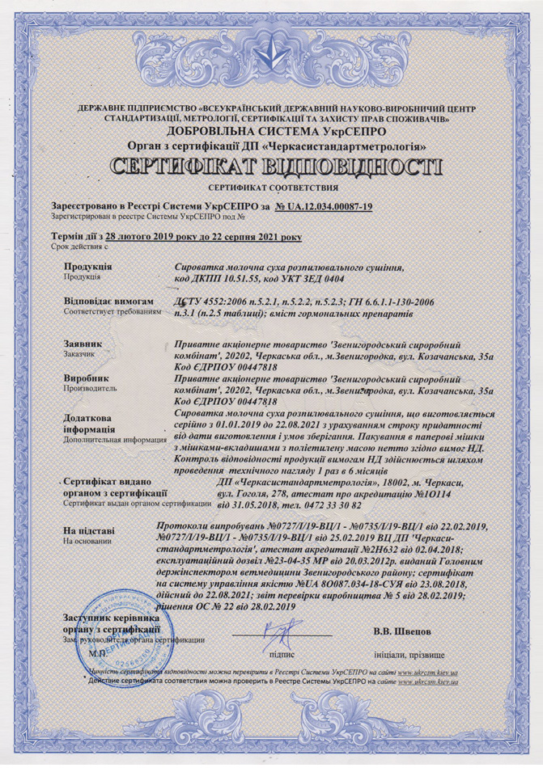
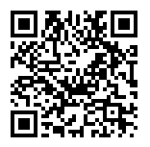
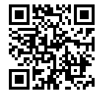
Зараз сертифікувати харчові продукти вітчизняного виробництва, реалізовані на території України, необов’язково
(ч. 2 ст. 32 Закону № 771).
Водночас законодавство не забороняє провести таку сертифікацію в добровільному порядку
(ст. 25 Закону № 124).

Slide 5
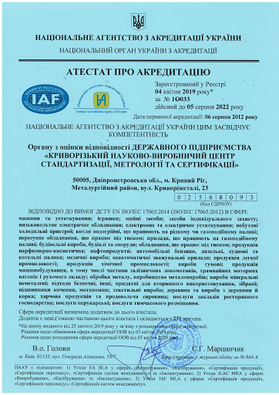
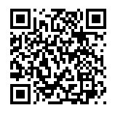
Національне агентство з акредитації України
Реєстр
акредитованих ООВ
1О033
ДСТУ EN ISO/IEC 17065
Реєстраційний номер ООВ
Стандарт, на відповідність якому акредитовано ООВ
ДСТУ EN ISO/IEC 17065:2014 Оцінка відповідності.
Вимоги до органів з сертифікації продукції, процесів та послуг (EN ISO/IEC 17065:2012, IDT)

Slide 6
Інформація про технічні, якісні та кількісні характеристики предмета закупівлі (продовження)
Для підтвердження встановленої вимоги у складі тендерної пропозиції необхідно надати копії:
1) сертифікату про підтвердження відповідності встановленим показникам якості і безпеки згідно з ….. (назва нормативного документу);
2) атестату акредитації органу з оцінки відповідності який видав сертифікат.

Slide 7
Хто повинен надати документи, що підтверджують безпеку і якість товару?
Такі документи повинен представити постачальник продукції.
З 06.08.2019 р. набув чинності Закон № 2639, який установлює вимоги до інформації про харчові продукти, надавану споживачам, у тому числі про їхнє маркування. Законом № 2639 також визначені обов’язки операторів ринку харчових продуктів щодо доведення цієї інформації до інших операторів ринку харчових продуктів і споживачів.
Зокрема, ч. 8 ст. 5 Закону № 2639 передбачено, що постачальники продукції зобов’язані забезпечити ​​інформацією про харчові продукти.
У договорі купівлі-продажу/постачання харчової продукції необхідно прописати обов’язок продавця/постачальника надати покупцеві документи, що підтверджують безпеку та якість продаваної (постачуваної) продукції згідно вимог технічної специфікації.

Slide 8
Чи відповідає постачальник харчових продуктів продуктами за їхню якість?
Так, він відповідає за якість продаваних продуктів харчування. Навіть якщо постачальник здійснює тільки торгівлю, він зобов’язаний (ч. 4 ст. 20 Закону № 771) у рамках своєї діяльності ініціювати процедури:
вилучення з обігу продуктів, якщо вони не відповідають параметрам безпеки;
передавати інформацію, необхідну для забезпечення простежуваності харчових продуктів і будь-яких речовин, використовуваних для виробництва харчових продуктів, на вимогу зацікавлених осіб (наприклад, на вимогу споживачів);
співпрацювати з операторами ринку та/або компетентним органом.
За порушення встановлених законодавством вимог до надання інформації для споживачів про харчові продукти, а також надання неточної, недостовірної та незрозумілої для споживачів інформації встановлено штраф у розмірі:
для юридичних осіб – 15 МЗП (мінімальних зарплат) = 62 595 грн;
для фізичних осіб-підприємців – 10 МЗП = 41 730 грн.
Фінансові санкції за вищевказані порушення накладає Держпродспоживслужба.
Крім сплати штрафу порушник зобов’язаний усунути допущене правопорушення та відшкодувати нанесені збитки. У випадку несплати штрафу у встановлений строк постанова виконується в примусовому порядку.

Slide 9
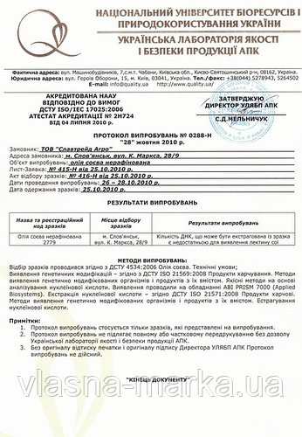
Без ГМО (продукція рослинного походження або що містить такі складники
Генетично модифікований організм (ГМО) - живий організм, генотип якого був штучно змінений за допомогою методів генної інженерії. Такі зміни, як правило, проводяться в наукових або господарських цілях.
Генетична модифікація відрізняється цілеспрямованим зміною генотипу організму на відміну від випадкового, характерного для природного і штучного мутагенезу.

Slide 10
Інформація про технічні, якісні та кількісні характеристики предмета закупівлі
Харчові продукти не повинні містити генетично модифікованих організмів і продуктів з їх вмістом. Підтвердні документи:
1) Копія протоколу випробувань згідно з ДСТУ ISO 21569 і ДСТУ ISO 21571.
2) Копія атестату акредитації лабораторії яка провела випробування.

Slide 11
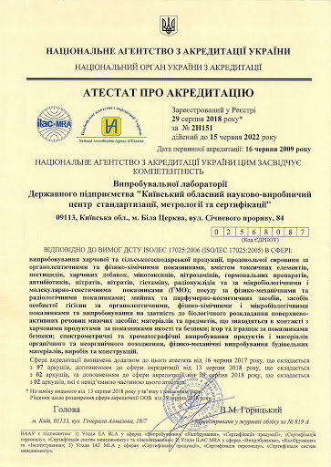
Національне агентство з акредитації України
Реєстр
акредитованих ООВ
2Н151
ДСТУ ISO/IEC 17025
Реєстраційний номер ООВ
Стандарт, на відповідність якому акредитовано ООВ
ДСТУ ISO/IEC 17025:2017 Загальні вимоги до компетентності випробувальних та калібрувальних лабораторій (ISO/IEC 17025:2017, IDT)

Slide 12
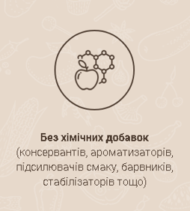
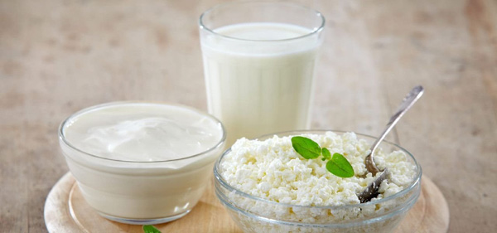
Натуральний
Закон України «Про інформацію для споживачів щодо харчових продуктів»
ДСТУ ISO/TS 19657:2018 Визначення та технічні критерії для харчових інгредієнтів, які вважаються натуральними (Definitions and technical criteria for food ingredients to be considered as natural)

Slide 13
4. Допускається сумарний вміст не більш ніж 5% таких харчових добавок мінерального походження:
Індекс | Найменування харчової добавки | Примітка
Е 250 | Нітрит натрію (Sodium nitrite) | Дозволяться для виробництва продуктів переробки м’яса
Е 270 | Молочна кислота L-, D- (Lactic acid, L-, D- and DL-)
Е 290 | Діоксид вуглецю (Carbon dioxide)
Е 296 | Яблучна кислота (Malic acid, DL-)
Е 300 | Аскорбінова кислота L- (Ascoric acid, L-) | За виключенням продуктів переробки м’яса
Е 322 | Лецитини, фосфатиди (Lecithins) | За виключенням продуктів переробки молока
Е 330 | Лимона кислота (Citric acid)
Е 341 (і) | Орто-фосфат кальцію 1-заміщений (Monocalcium orthophosphate) | Розпушувач для кондитерських виробів
Е 440 | Пектини (Pectins) | За виключенням продуктів переробки молока
Е 509 | Хлорид кальцію (Calcium hloride)
Е 536 | Ферроціанід калію (Potassium ferrocyanide) | Для посолу
Е 938 | Аргон (Argon)
Е 939 | Гелій (Gellium)
Е 941 | Азот (Nitrogen)
Е 948 | Кисень (Oxygen)

Slide 14
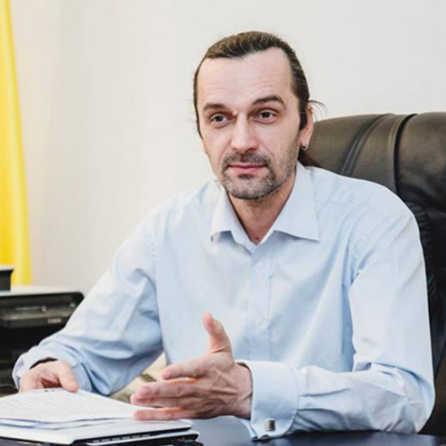
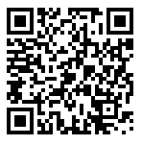
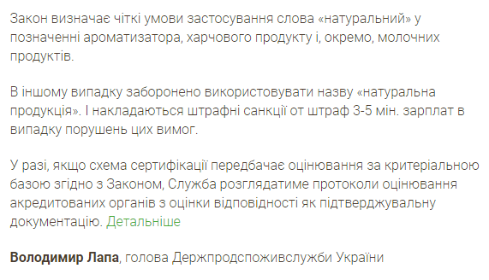
Критерії оцінювання

Slide 15
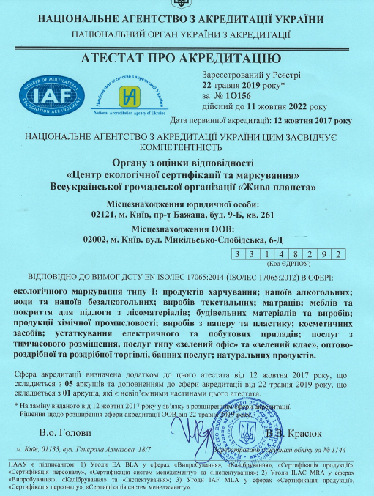
Національне агентство з акредитації України
Реєстр
акредитованих ООВ
1О156
ДСТУ EN ISO/IEC 17065
Реєстраційний номер ООВ
Стандарт, на відповідність якому акредитовано ООВ
ДСТУ EN ISO/IEC 17065:2014 Оцінка відповідності.
Вимоги до органів з сертифікації продукції, процесів та послуг (EN ISO/IEC 17065:2012, IDT)

Slide 16
Інформація про технічні, якісні та кількісні характеристики предмета закупівлі
Харчові продукти відповідати встановленим критеріям натуральності згідно з Законом України «Про інформацію для споживачів щодо харчових продуктів» та ДСТУ ISO/TS 19657.
Підтвердні документи:
1) Копія сертифікату відповідності встановленим критеріям за схемою згідно з ДСТУ ISO 14024.
2) Копія атестату акредитації органу з оцінки відповідності який видав сертифікат.
3) Копія оригінал-макетів етикеток/паковання з позначенням відповідним маркуванням.

Slide 17
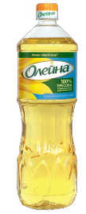
Суворий контроль виробництва і показників безпеки
Не містить небезпечних харчових добавок
Харчові
продукти
Пакування підлягає переробці
Сучасні технології, що зберігають природну користь складників
Виготовлено з натуральної сировини високої якості
Не містить ГМО (генетично модифікованих організмів)

Slide 18
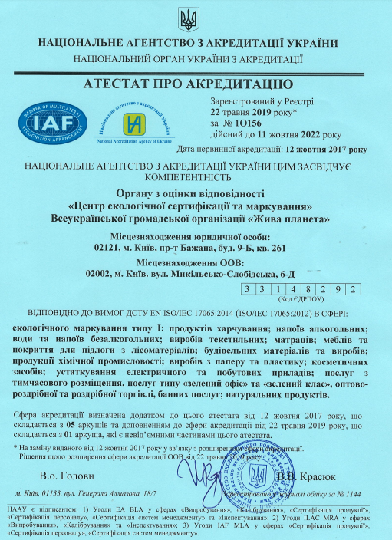
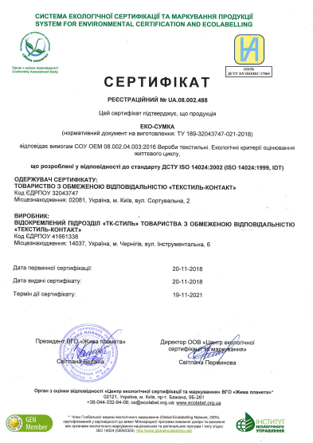
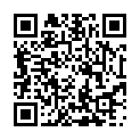

Slide 19
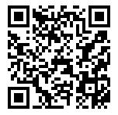
ДЯКУЮ ЗА УВАГУ !!!
svitlana.berzina@gmail.com
Viber, WhatsApp +38 099 642 81 57

